Slide 1

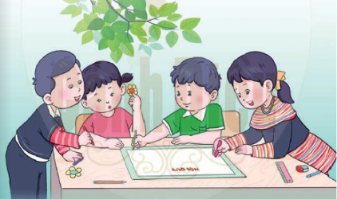
BÀI GIẢNG ĐIỆN TỬ CHƯƠNG TRÌNH MỚI 2020
ĐẠO ĐỨC 1
(Cánh diều)

Slide 2


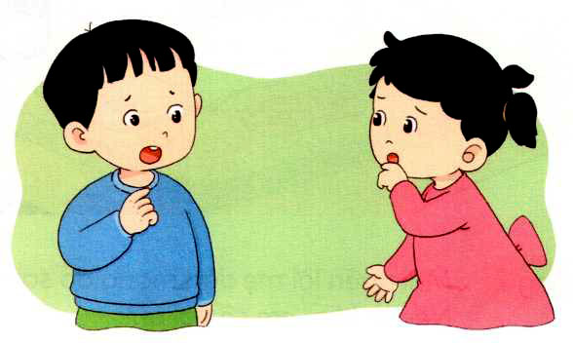
Chủ đề
THẬT THÀ
BÀI 10
Lời nói thật

Slide 3

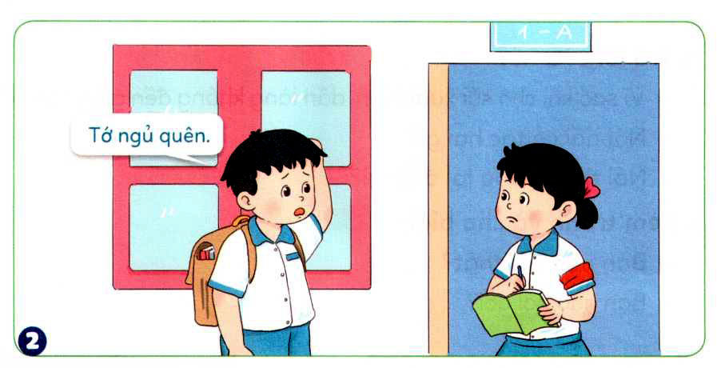
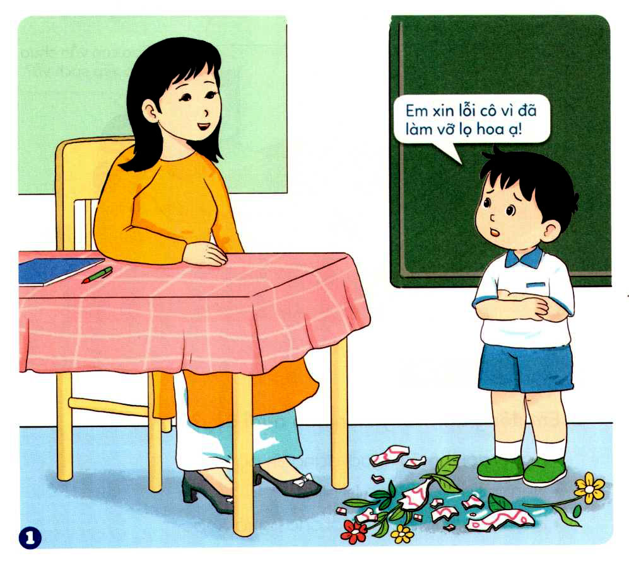
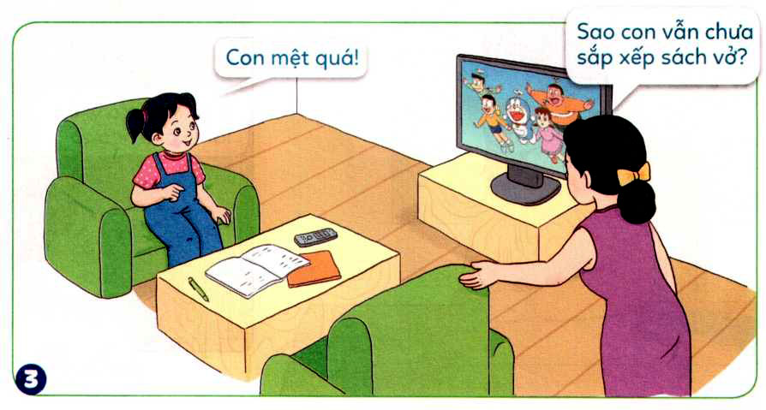
c. Xem tranh và cho biết:
Bạn nào nói thật?
Bạn nào nói dối?

Slide 4
Việc bạn nam nhận lồi làm vỡ lọ hoa cho thấy bạn nam là người nói thật.

Slide 5
Việc bạn nam đi học muộn là chưa thựchiện đúng Nội quy trường, lớp. Tuy nhiên, bạn nam đã nói thật lí do đi học muộn.

Slide 6
Bạn nữ đã nói dối khi mẹ hỏi vì sao chưa sắp xếp sách vở. Sự thật là do bạn mải xem tivi chứ không phải do mệt.

Slide 7




NghØ gi÷a tiết

Slide 8



Slide 9

Em đồng ý với ý kiến nào dưới đây:
- Nguời nói thật thà là người đáng tin cậy.
- Nên nói dối để tránh bị phạt.
- Không nên nói dối, đổ lỗi cho người khác
Đồng tình, vì người nói thật sẽ
không trêu đùa, làm hại người khác bởi những lời nói không đúng

Slide 10
Em đồng ý với ý kiến nào dưới đây:
- Nguời nói thật thà là người đáng tin cậy.
- Nên nói dối để tránh bị phạt.
- Không nên nói dối, đổ lỗi cho người khác
Đồng tình, vì người nói thật sẽ không trêu đùa, làm hại người khác bởi những lời nói không đúng.
Không đồng tình, vì nói dối có thể sẽ tránh bị phạt nhưng khi đã bị phát hiện thì người nói dối sẽ bị mất niềm tin ở người khác, khiến người khác ngần ngại giúp đỡ, sẻ chia.
Đồng tình, vì nói dối đố lỗi cho người khác là việc làm không tốt, thể hiện sự thiếu dũng cảm, hay hèn nhát

Slide 11
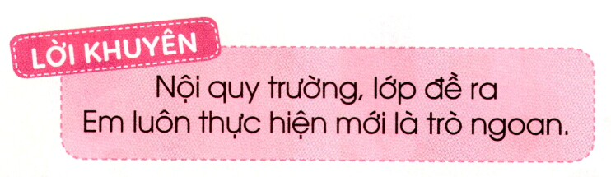

Em luôn ăn nói thật thà
Mọi người quý mến, cả nhà tin yêu

Slide 12


